Slide 1
Сравнение датчика цвета EV3 & HITechnic

Slide 2
На этом занятии
Рассмотрим разницу между датчиками EV3 и HiTechnic

Slide 3
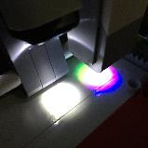

Как они работают
Датчик цвета EV3
Датчик цвета HiTechnic V.2
Цифровой датчик обнаруживает интенсивность цвета
Режим Color – 7 цветов, нет цвета
Режимы яркости отраженного света и яркости внешнего освещения
Единственный светодиод освещает цель
Режим Color - 18 цветов
Режим RGB, Passive и Raw

Slide 4
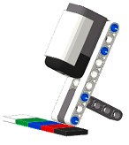
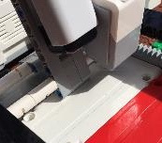
Позиция и угол
Датчик цвета EV3
Датчик цвета HiTechnic
Датчик должен быть установлен под правильным углом к поверхности
По документации EV3, Датчик цвета лучше всего работает на расстоянии в 4-12мм (0,5 – 1,5 лего блока) от поверхности
Ближе или дальше – значения неточны
Датчик цвета HiTechnic лучше всего работает на расстоянии
Рекомендуется устанавливать датчик под углом (см. на картинку)

Slide 5
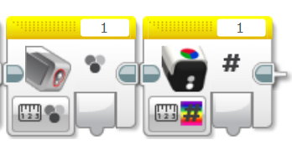
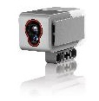
Сравнение стандартных режимов
Оба датчика в режиме измерения цвета возвращает номер цвета
Датчик цвета HiTechnic определяет 18 цветов (значения 0-17)
Датчик цвета EV3 определяет 7 цветов + нет цвета (0-7)
Датчик цвета
датчик цвета HiTechnic

Slide 6
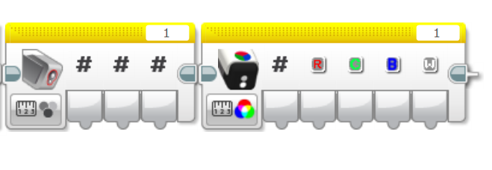
Сравнение режимов RGB
Чтобы сравнить значения RGB, мы скачаем блок EV3 RGB от David Gilday
Датчик цвета HiTechnic определяют значения красного, зеленого, синего и белого
Датчик цвета EV3 определяет значения красного, зеленого, синего
Белый выход схож с режимом яркости отраженного света датчика цвета EV3

Slide 7
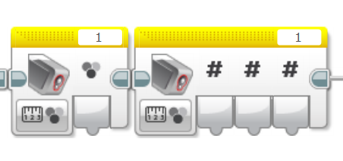
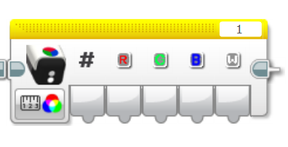
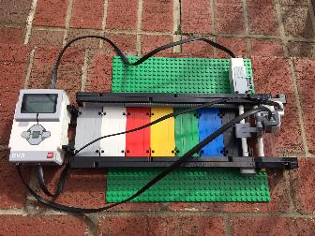
Тесты
Датчик цвета RGB
против
датчик цвета HiTechnic режим RGB
В последующих слайдах мы рассмотрим тесты обоих датчиков
Результаты помогут решить какой датчик использовать в определённых условиях
Мы не будем тестировать датчики под разными углами. Они будут установлены по документации.

Slide 8
Условия освещения: Внутреннее освещение
Показания датчиков EV3 и HiTechnic разные
Значения RGB датчика цвета EV3 отличаются от показаний датчика цвета HiTechnic. Возможная причина в том, что датчик цвета EV3 был создан для работы с леговскими цветами.
Датчик цвета HiTechnic не точно определяет коричневый цвет Лего
 |  | Датчик цвета EV3 |  |  |  |  | Датчик цвета HiTechnic
Цвет LEGO |  | Номер цвета | Красный | Зеленый | Синий |  | Номер цвета | Красный | Зеленый | Синий
Белый |  | 6 | 161 | 183 | 127 |  | 14 | 125 | 124 | 103
Красный |  | 5 | 105 | 19 | 11 |  | 8 | 63 | 15 | 7
Желтый |  | 4 | 140 | 94 | 21 |  | 6 | 116 | 85 | 15
Зеленый |  | 3 | 16 | 63 | 18 |  | 4 | 13 | 30 | 18
Синий |  | 2 | 15 | 42 | 62 |  | 2 | 10 | 23 | 52
Черный |  | 1 | 11 | 15 | 10 |  | 0 | 6 | 7 | 8
Коричневый |  | 7 | 24 | 15 | 10 |  | 14 | 20 | 12 | 8

Slide 9
Условия освещения: Наружное освещение
Ни один датчик не работает правильно при ярком солнце. Они ошибаются в определении почти всех цветов
 |  | Датчик цвета EV3 |  |  |  |  | Датчик цвета HiTechnic
Цвет LEGO |  | Номер цвета | Красный | Зеленый | Синий |  | Номер цвета | Красный | Зеленый | Синий
Белый |  | 0 | 0 | 0 | 0 |  | 0 | 0 | 0 | 0
Красный |  | 0 | 1 | 0 | 0 |  | 4 | 1 | 27 | 16
Желтый |  | 0 | 2 | 1 | 0 |  | 2 | 0 | 0 | 31
Зеленый |  | 3, 1 | 17 | 68 | 21 |  | 4 | 12 | 28 | 16
Синий |  | 0 | 0 | 1 | 1 |  | 2, 17 | 12, 55 | 23, 36 | 54, 56
Черный |  | 1 | 12 | 17 | 12 |  | 0 | 8 | 9 | 9
Коричневый |  | 7 | 26 | 15 | 12 |  | 1, 7, 14 | 20, 23, 17 | 11, 12, 12 | 7, 8, 9

Slide 10

Полученные уроки
Позиция: Датчик EV3 работает лучше всего, когда закреплен горизонтально и близко к цели. Если вам нужно определить цвет на дальнем расстоянии, датчик цвета HiTechnic будет лучше.
Число распознаваемых цветов: В режиме цвета, датчик цвета HiTecnic распознает больше цветов
Режимы: Датчик цвета HiTechnic предлагает дополнительные режимы, включая режим RGB и Raw. Чтобы получить режим RGB для датчика цвета EV3, вы должны установить блок от David Gilday.
Освещение: Оба датчика Both the sensors were not great in sunlight.
Лего цвета: В целом, мы думаем, что датчик цвета EV3 более точен в определении Лего цветов

Slide 11
Благодарность
Этот урок был сделан Sanjay Seshan и Arvind Seshan
Больше уроков доступно на сайте mindlesson.ru и ev3lessons.com
Перевод осуществил: Абай Владимир, abayvladimir@hotmail.com
This work is licensed under a Creative Commons Attribution-NonCommercial-ShareAlike 4.0 International License.

